Slide 1
Свободный кейс Zero Line
Капибары с Карбонарой

Slide 2
Актуальность
Сложность обучения цифровым технологиям студентам и начинающим разработчикам, из-за отсутствия представлений о работе в сфере it , связанные с недостатком опыта и практически отсутствием возможностей его получения (т.к. отсутствует опыт работы)

Slide 3
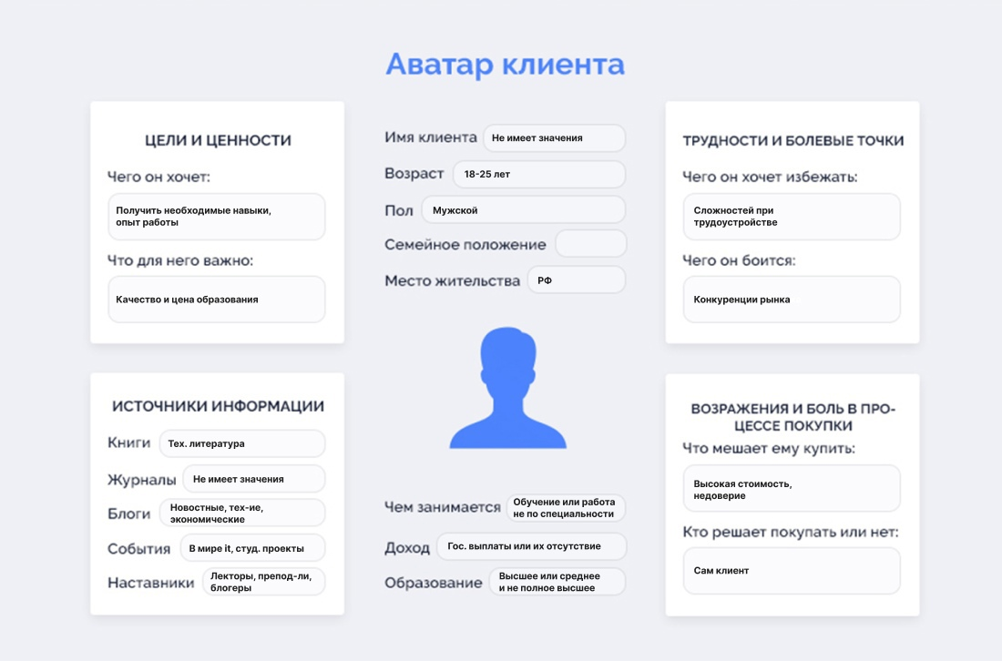
Целевая аудитория
Выводы из проблемного интервью:
Каждый из претендентов имел проблемы(вне зависимости от возраста) при трудоустройстве, из-за большой конкуренции рынка.
Есть возможность получения знаний из открытых источников в интернете, но было бы удобнее, если бы они находились в одном месте
Самый эффективный и востребованный способ получения-онлайн формат, с упором на практическую часть

Slide 4
Конкурентный анализ
Преимущество(уникальность):
В отличии от данных платформ, мы будем помогать при будущем трудоустройстве, посредством наработки портфолио за счёт решения блоков задач, предоставляемых it-компаний
 | Помощь в поиске работы | Финансовая доступность | Отечественная разработка | Наработка портфолио | Простая структура
Codewars | - | + | - | + | +
HackerRank | + | - | - | + | +
CodlineGame | - | - | - | + | +
LeetCode | - | + | - | - | +
TopCoder | + | + | - | - | +
Project Euler | - | + | - | - | -
Skillbox | + | - | + | + | +
Zero Line | + | + | + | + | +

Slide 5
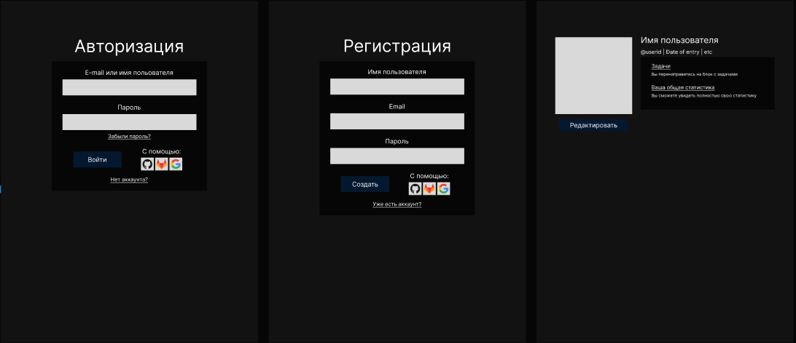
Прототип дизайна

Slide 6
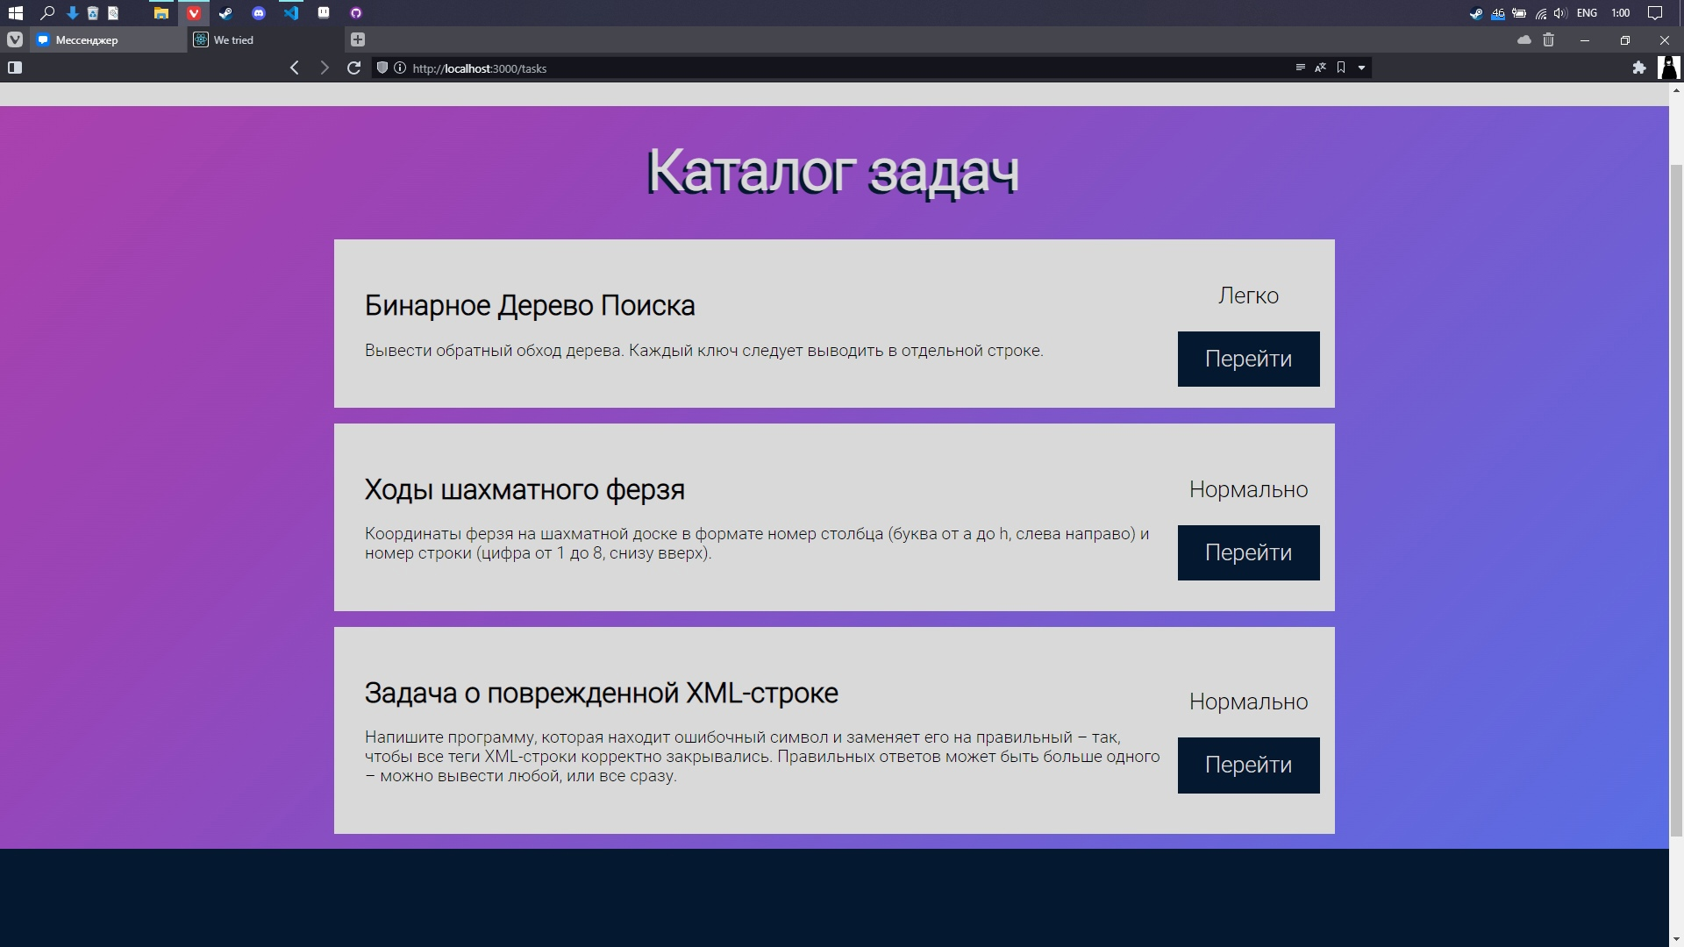
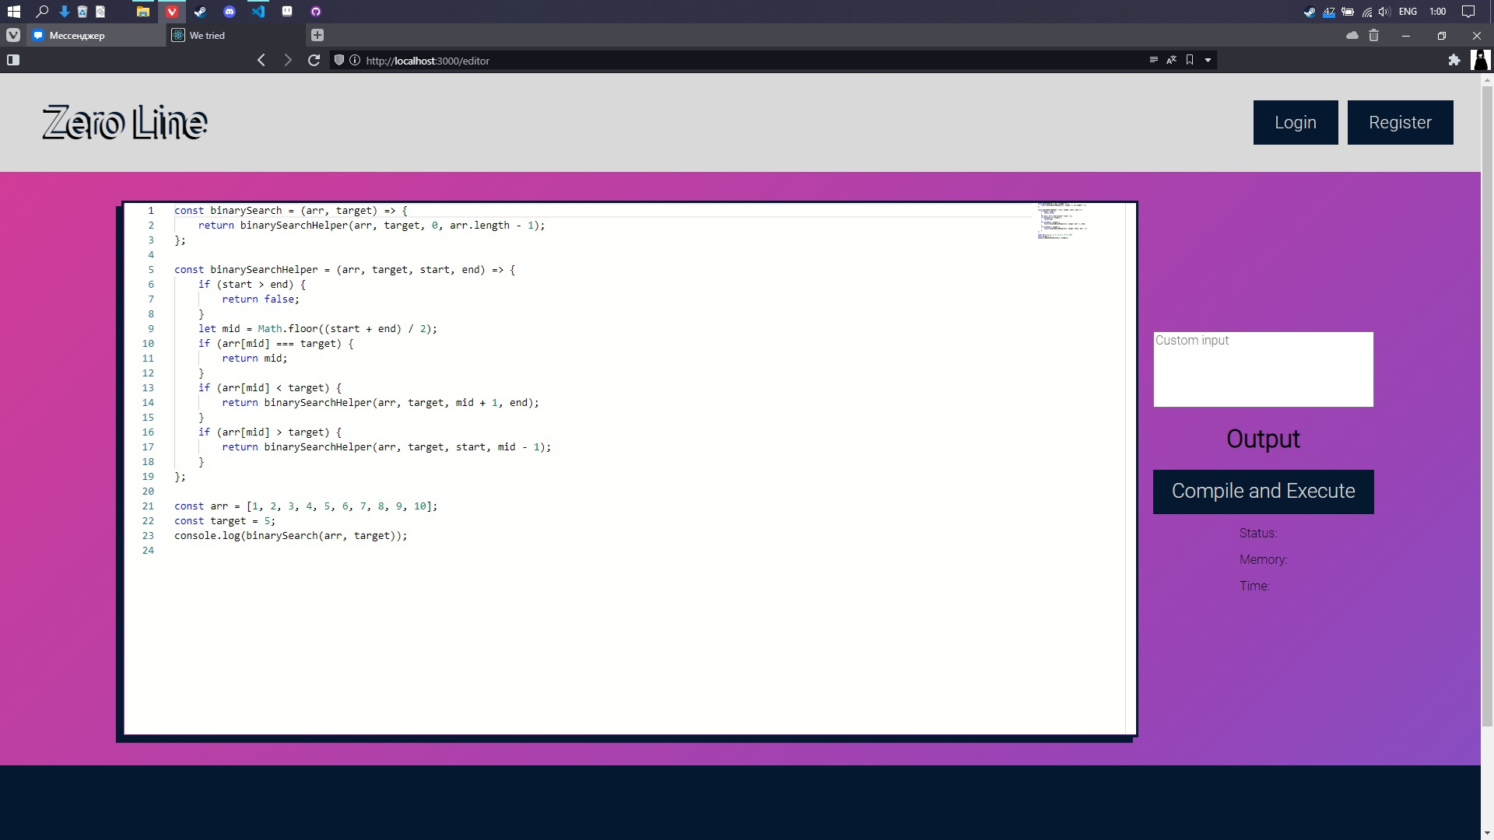
Прототип cайта

Slide 7
Стек решения
Видеозвонки/чаты:
Discord
Zoom
Team Speak
Библиотеки (Open Source):
ORM
Fiber
Frontend: ReactJS Backend: Python

Slide 8
Бизнес-модель
Наименование | Доход | Расходы | Прибыль
Подписочная модель пользователя 3 месяц/6 месяц | 1)2500*60*2 =300 000 30*5*2500=375 000 40*2500=100 000 2)4000*25 = 100 000 4000*5*10=200 000 4000*15= 60 000 | - | 600 000
Плата представителей компаний за размещение задач | 7500*3*6=135 000 | -
Запуск рекламы в соц. сетях | - | 120 000 рублей 250 000 рублей
Издержки | - | 300 000 рублей
Примерно ожидаемый обхват-70-100 человек за первый месяц(Qч)
Стоимость подписки за 3 месяца-2500(Sм);
За 6 месяцев-4000(Sпм)
Плата представителей(Qпр) компаний в месяц – 1500(Sпр)

Slide 9
Масштабируемость
Студенческий стартап ( разработка; регистрация
ЭВМ; разработка бизнес-плана)
Старт (разработка MVP; привлечение 2-3
компаний)
Выход на рынок (Запуск рекламы в соц. сетях; выход на поток
продаж)
Заключение большего количества договоров с компаниями,
в случае набора за год 2000-3000 постоянных пользователей
и привлечение их соц. сетей для рекламы
Приём большего количества модераторов и наставников.
Закупка нового ПО и новых аппаратных частей

Slide 10
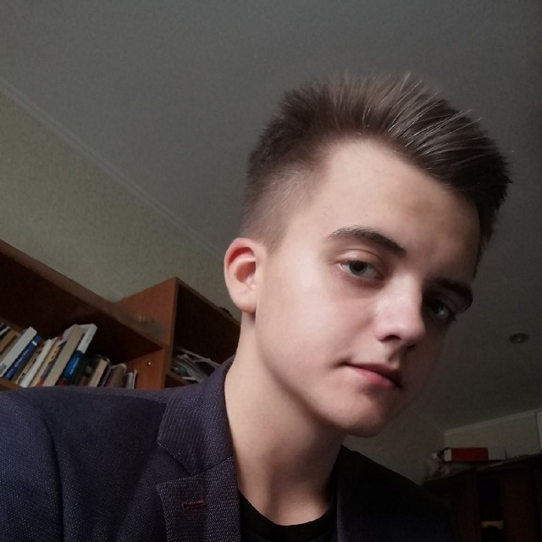
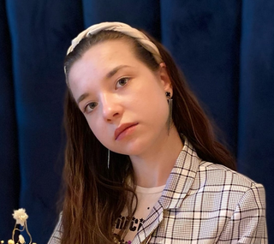
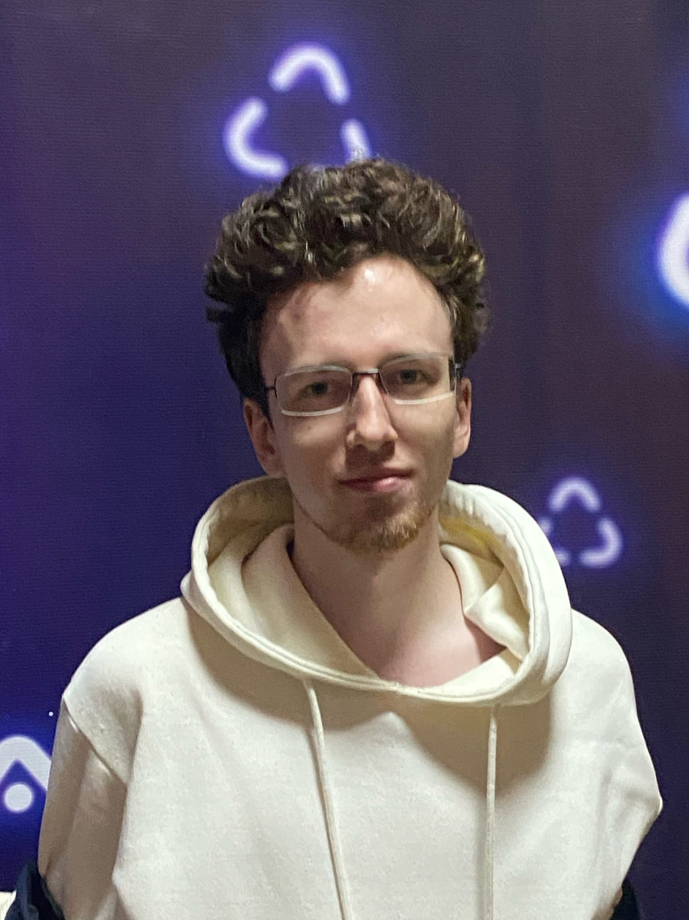
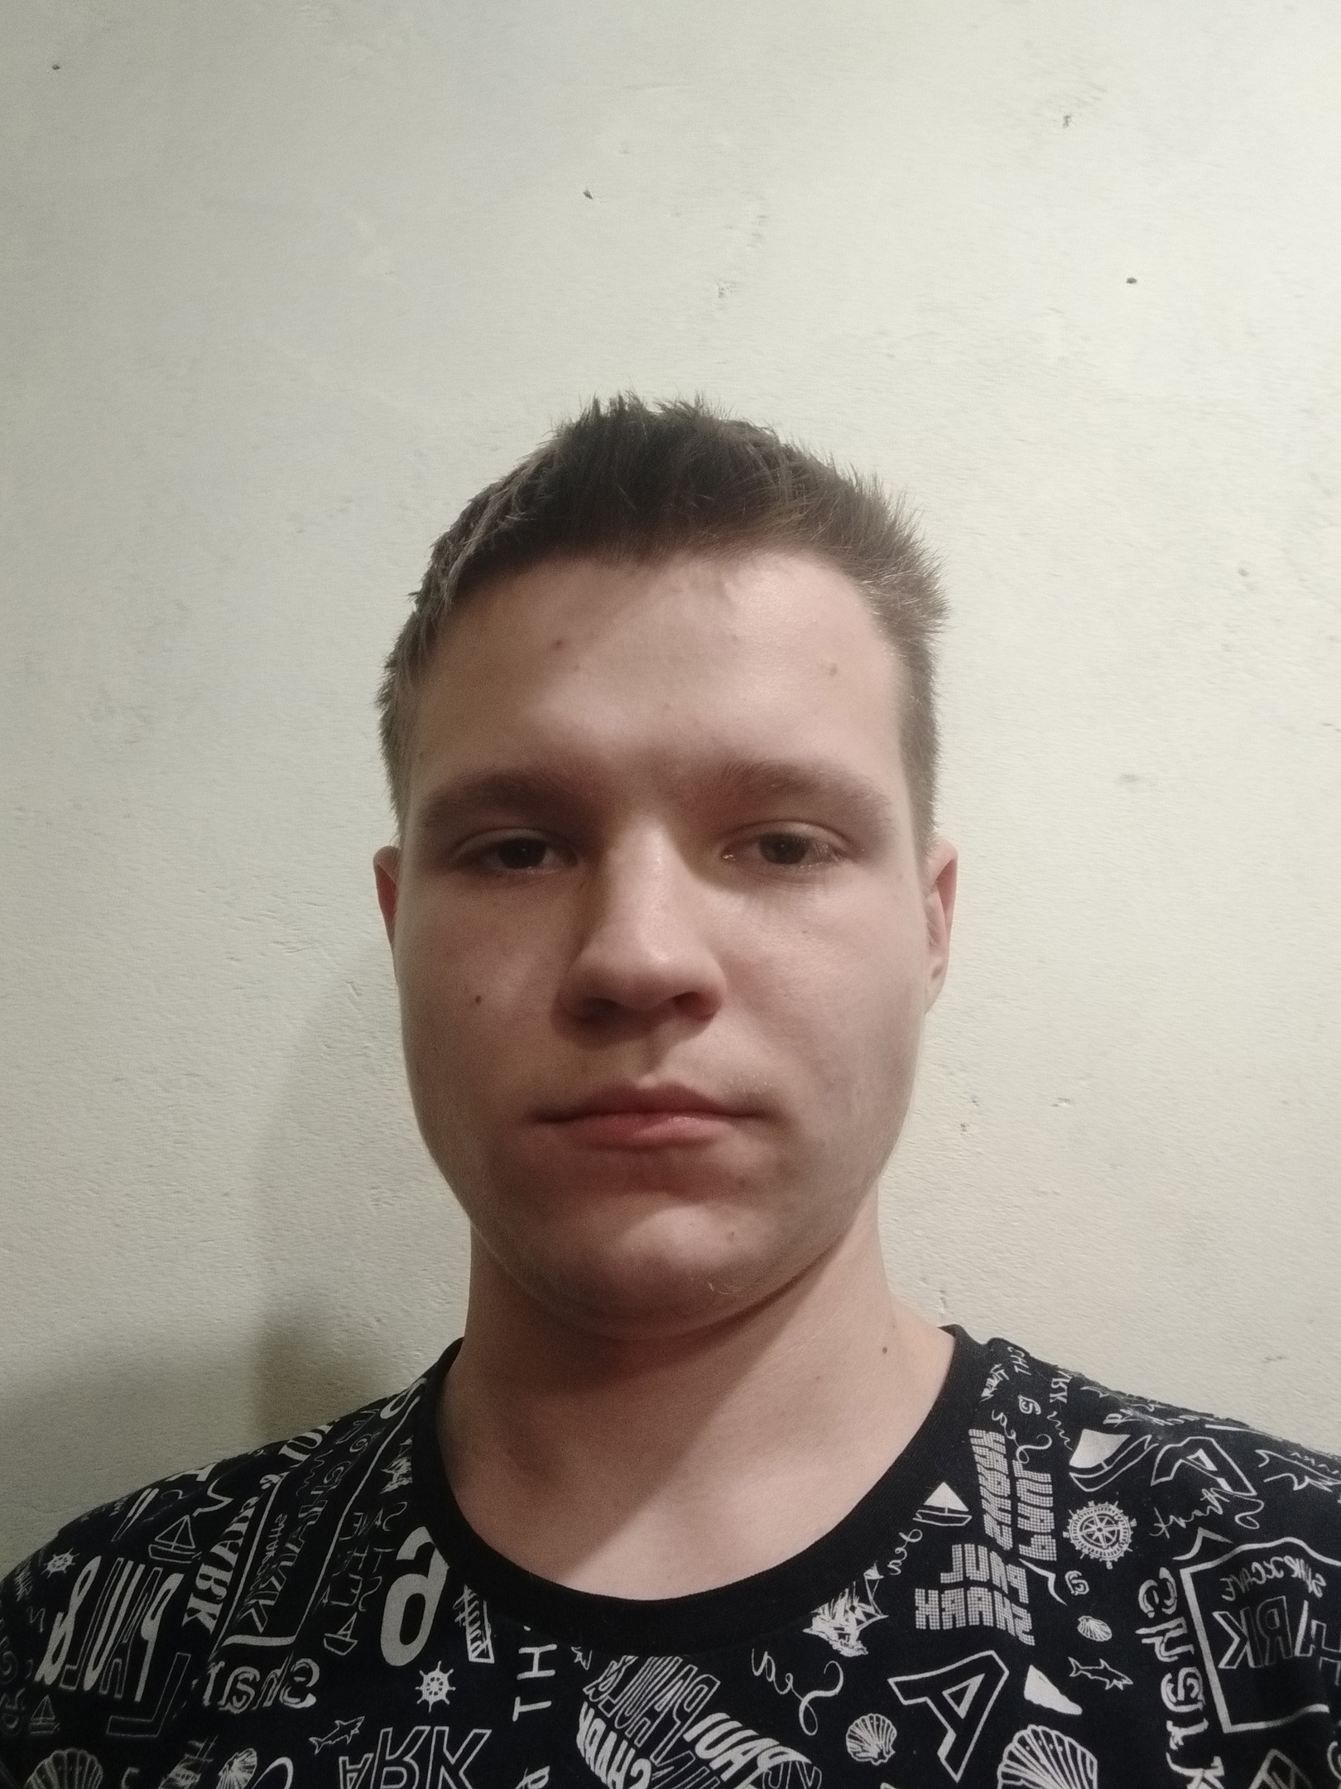
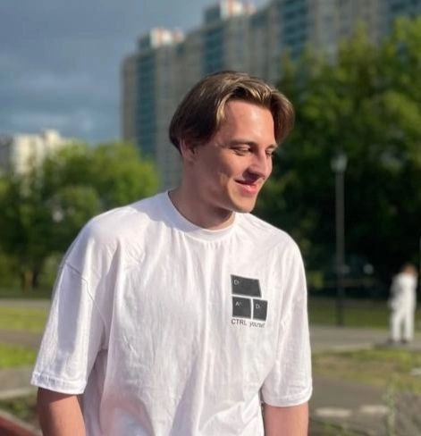
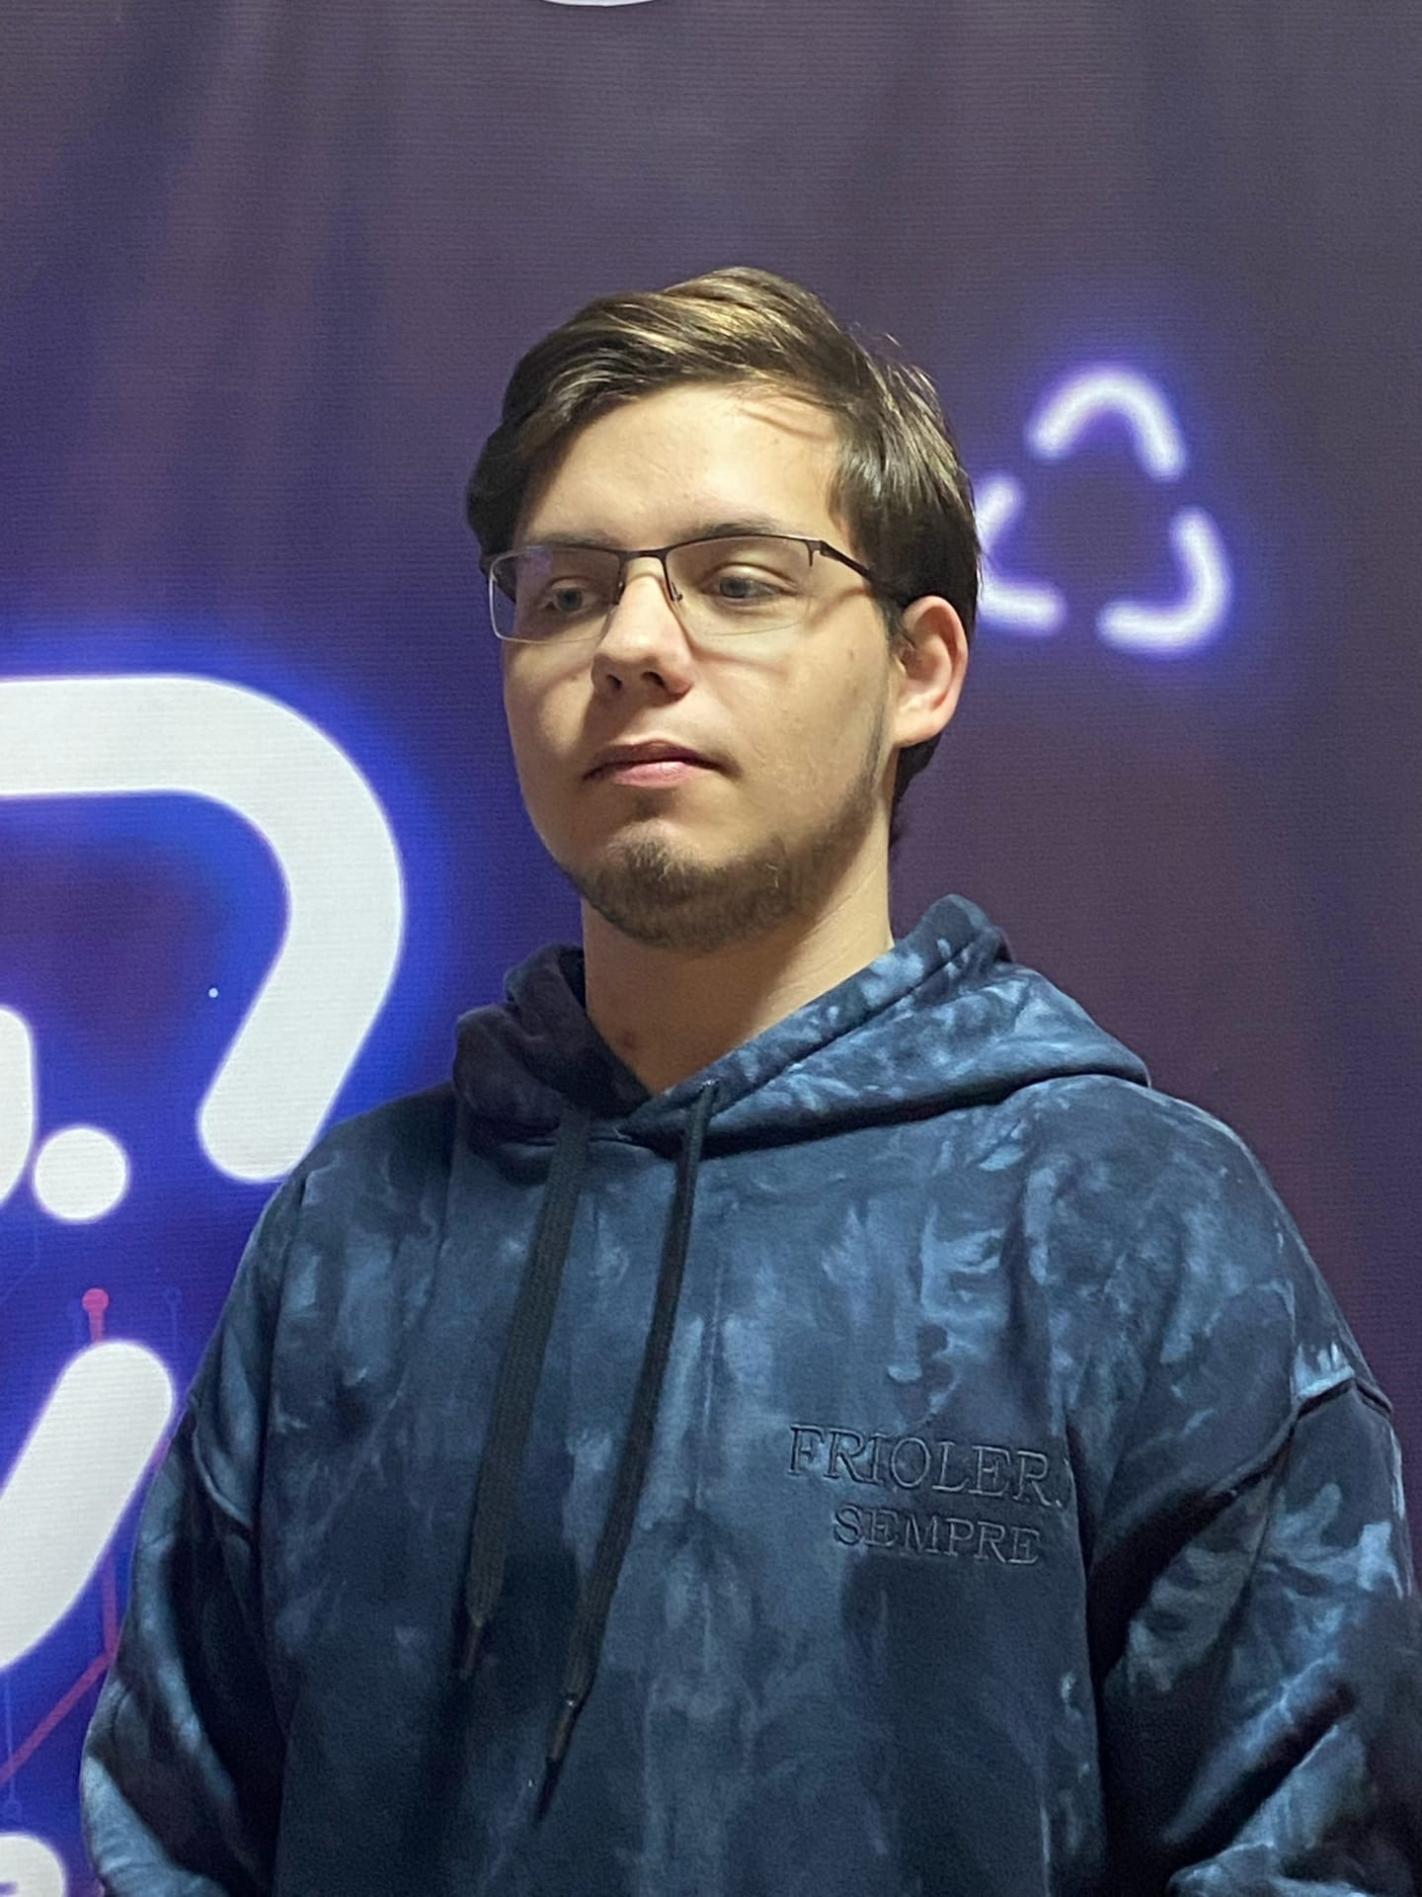
Команда проекта
Александр -
Дизайнер
Юлия -
Менеджер
Артёма -
Маркетолог
Аким -
Front-end- разработчик
Артём -
Back-end- разработчик
Александр -
Back-end- разработчик

Slide 11
Благодарим вас Zero Line

